Slide 1
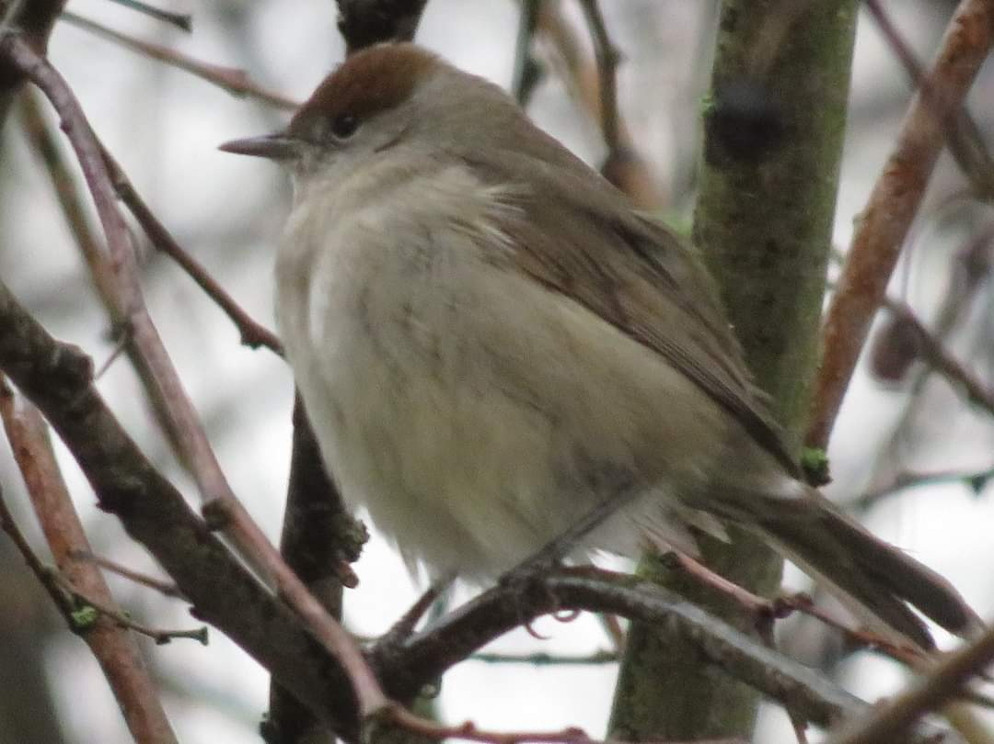
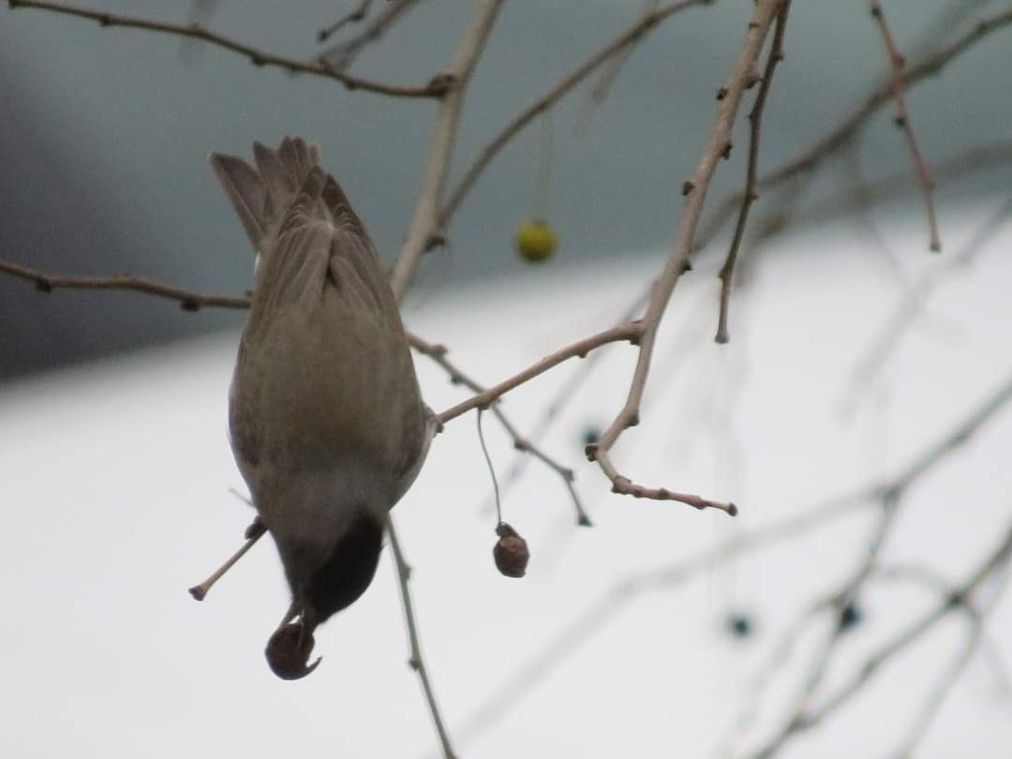
Nome da escola: Escola Básica Alexandre Herculano
Concelho: Santarém
Nome vulgar: Toutinegra de barrete preto
Foto da espécie
Nome científico: Sylvia atricapilla
Estatuto de conservação: pouco preocupante
Alimentação: alimenta-se de insetos, bagas ou pequenas frutos carnudos
Distribuição Geográfica: Muito comum no norte do país, mas observa-se muito no Ribatejo, norte Alentejano e Beira Alta.
Ameaças/curiosidades
Os pais alimentam os juvenis no ninho durante 11 a 13 dias e depois é abandonado.
Foto da espécie

